Slide 1

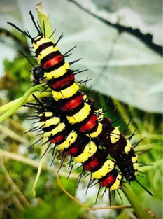
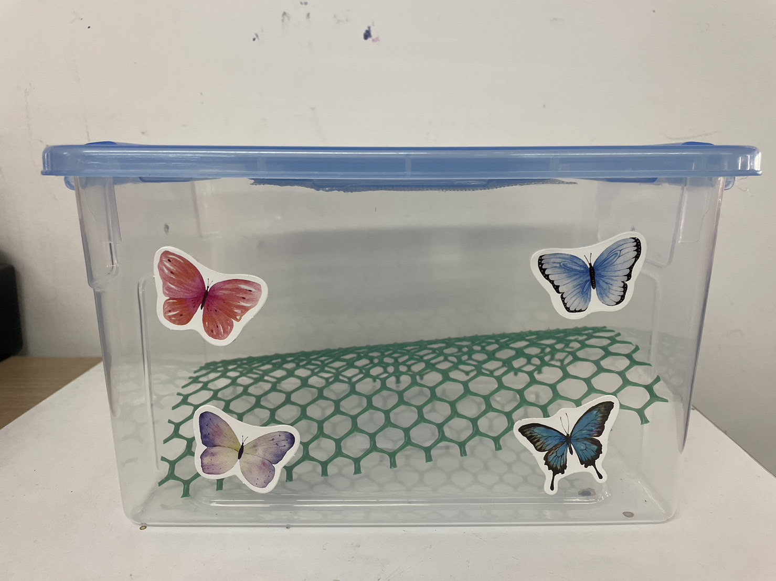
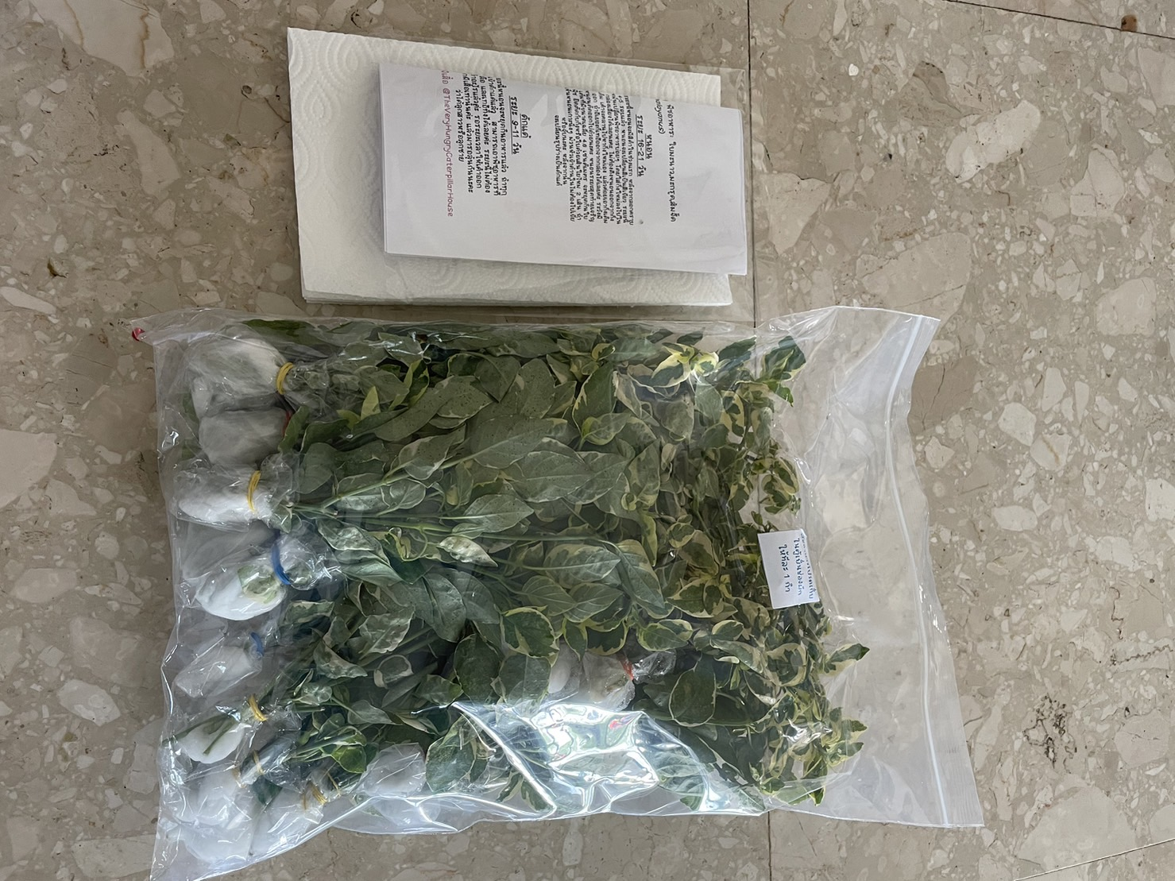
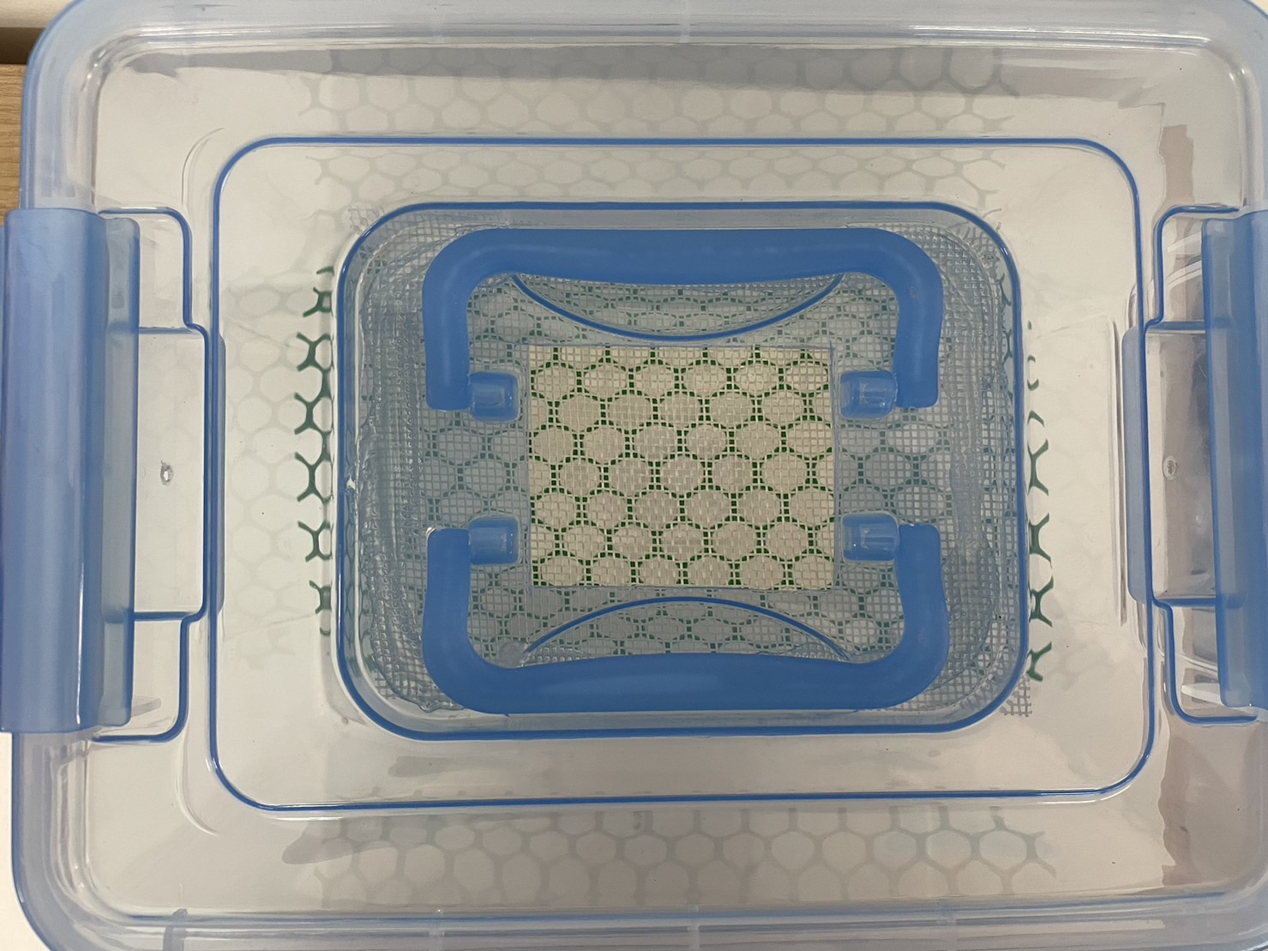
หนอนผีเสื้อ 7 ตัว
ชุดเลี้ยงหนอนผีเสื้อ
ราคาเพียงชุดละ 490 บาท + ค่าจัดส่ง 80 บาท
กล่องเลี้ยงหนอนขนาด 27.5x17.5x14 cm.
พร้อมเจาะรูตาข่ายระบายอากาศ และ ตะแกรงกรองอึ
พืชอาหาร + คู่มือเลี้ยง
+กระดาษทิชชูเช็ดอึ
บ้านหนอนผีเสื้อเพื่อการเรียนรู้ @TheVeryHungryCaterpillarHouse

